Slide 1
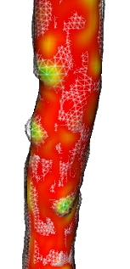


Segmentation par Modèle Déformable Surfacique Localement Régularisé par Spline Lissante
Jérôme Velut
Thèse de doctorat soutenue le
10 décembre 2007
Directeurs de thèse Christophe Odet, Hugues Benoit-Cattin

Slide 2
Plan de la présentation
1. Introduction
Contexte & objectif
2. État de l'art
Modèles déformables
Régularisation par spline lissante
3. MoDeReS-2D
Méthode et résultats
4. MoDeReS-3D
Méthode et résultats
5. Conclusion
Bilan & perspectives
CONTRIBUTIONS

Slide 3
1. Introduction
1.1. Contexte
1.2. Objectif

Slide 4
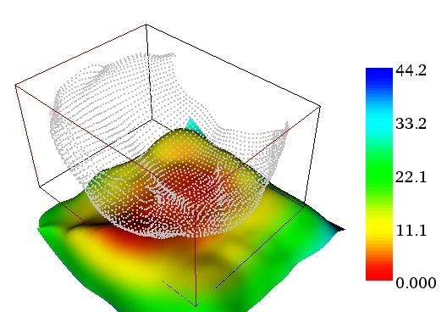
1. Introduction
Contexte
IMAGERIE DU VIVANT
Imagerie quantitative
Imagerie du petit animal
Suivi longitudinal de pathologies
Grands volumes de données (taille/résolution)
Contraste faible / bruit important
Méthodes de segmentation robustes et rapides

Slide 5
1. Introduction
Objectif
Méthode de segmentation
robuste et rapide
Modèle déformable
Robustesse
régularisation
Méthode 2D et 3D
Spline lissante
Filtrage RII
Implantation efficace

Slide 6
2. État de l'art
2.1. Généralités sur les modèles déformables
2.2. Contours actifs 2D
2.3. Régularisation par spline lissante
2.4. Modèles déformables 3D

Slide 7
2. État de l'art
Généralités
Modèle déformable :
Déformation itérative d'un modèle géométrique.
Segmentation par localisation des contours d'un objet dans une image.
Évolution d'un contour actif sur une image
La déformation dépend :
d’un terme d’attache aux données images
d’un terme de régularisation.

Slide 8
2. État de l'art
Snake
Le snake [KASS - 87] :
Contour actif pour la segmentation d'image
Déformation d'une courbe paramétrique g(s) = (gx(s), gy(s)) guidée par la minimisation d'une énergie Esnake(s) = Einterne(s) + Eexterne(s)
Déformation d’un snake :
ATTACHE AUX DONNÉES
RÉGULARISATION
A : matrice de rigidité construite à partir de l'énergie interne E_{interne}
f(k) : forces externes, dérivées de l'énergie externe Eexterne
A : taille = nombre de points
Représentation B-Spline du contour

Slide 9
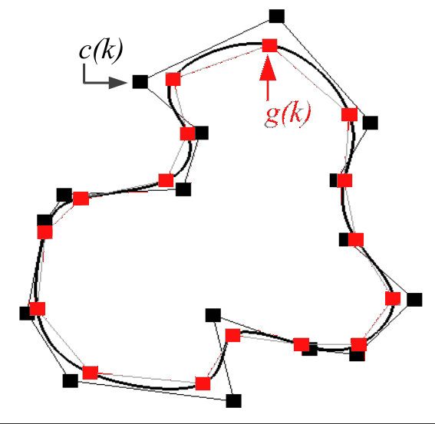
2. État de l'art
B-Splines & contours actifs
Représentation B-Spline d'un contour.
B-Snake
Le B-Snake : représentation du contour par une courbe B-Spline [MENET-90]
Moins de points
Le B-Snake à énergie interne implicite [BRIGGER–00] :
Splines cubiques = courbes à énergie (interne) minimale.
ATTACHE AUX DONNÉES
Interpolation B-Spline
RÉGULARISATION = PAS D'ÉCHANTILLONNAGE

Slide 10
2. État de l'art
Régularisation RII & contours actifs
Régularisation par filtrage passe-bas RII [PRECIOSO-05].
Filtrage B-Spline lissant SB_{λ} (λ paramètre de régularisation).
À chaque itération = filtrage passe-bas du contour 2D.
Limitation du paramètre de régularisation pour éviter un rétrécissement.
+ rapidité (segmentation de séquence vidéo).
+ un seul paramètre de régularisation λ.
Problème général des contours actifs
→ Analyse fréquentielle des contours actifs [WERUAGA-05]
Étude du filtre SB_{λ}

Slide 11
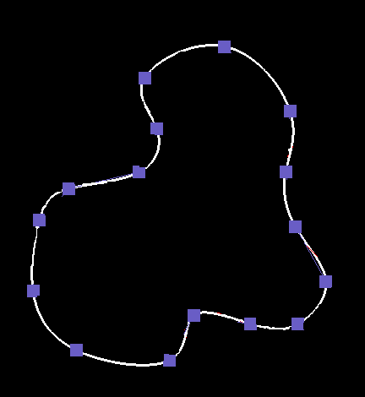
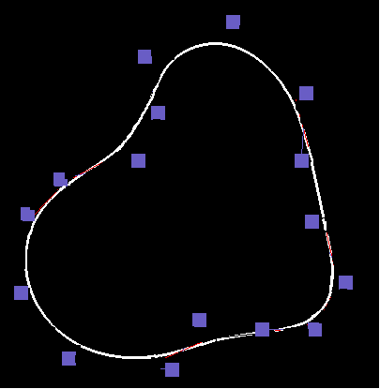

2. État de l'art
Filtrage B-Spline lissant
Définition d'une spline lissante [REINSCH-67]
La courbe spline lissante ĝ(s) minimise ε dans :
ATTACHE AUX DONNÉES
RÉGULARISATION

Slide 12
2. État de l'art
Filtrage B-Spline lissant
Définition d'une spline lissante [REINSCH-67]
La courbe spline lissante ĝ(s) minimise ε dans :
ATTACHE AUX DONNÉES
RÉGULARISATION
Filtrage B-Spline lissant SB_{λ} [UNSER-93.1]
Détermination des points de contrôle lissés ĉ(k) par filtrage numérique.
Détermination des points ĝ(k) à partir des ĉ(k).

Slide 13
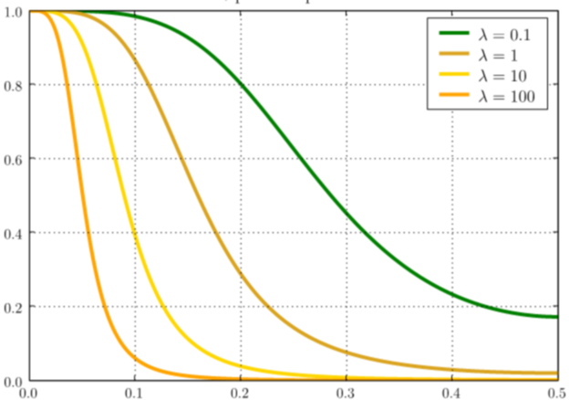
2. État de l'art
Caractéristiques de SB_{λ}(z)
Fonction de transfert
Filtre passe-bas RII du 4ème ordre
Réponse fréquentielle :
La fréquence de coupure varie avec λ
Filtrage B-Spline lissant

Slide 14


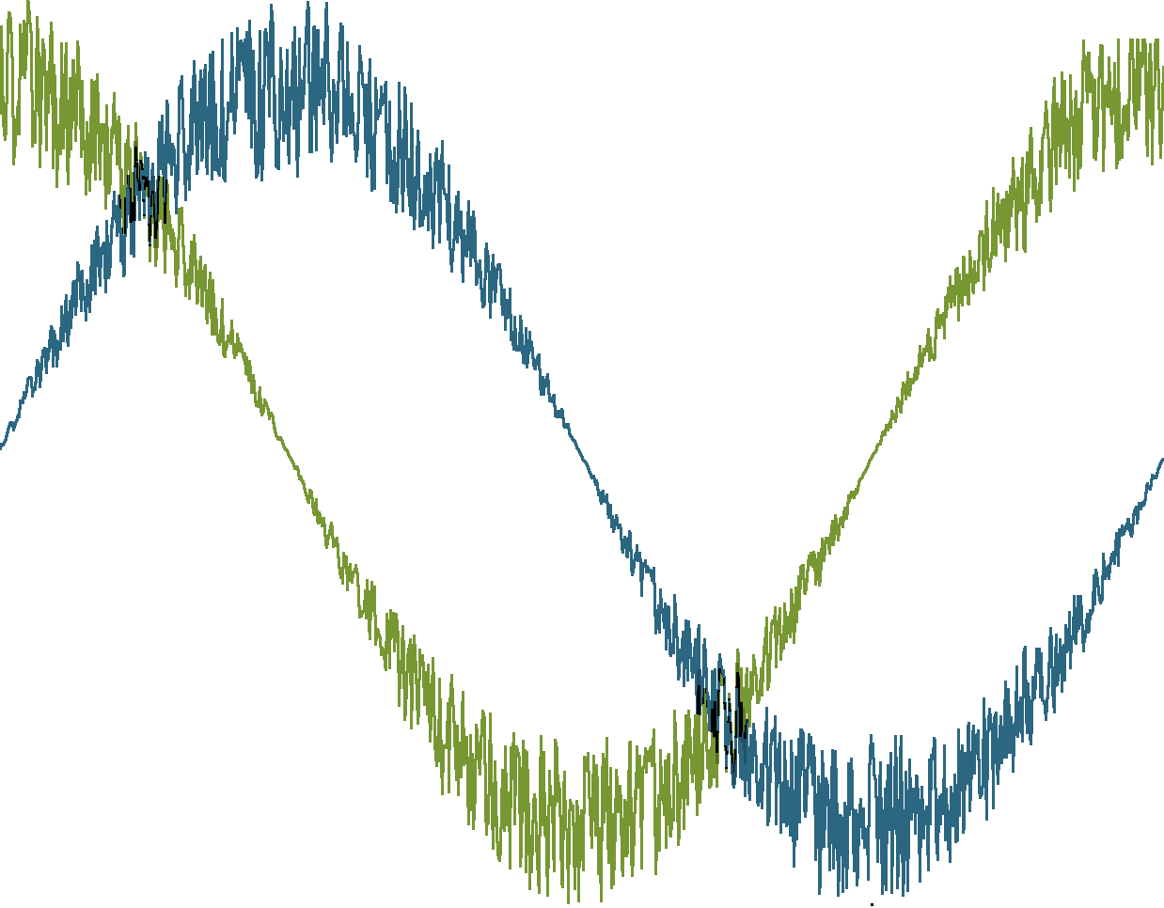
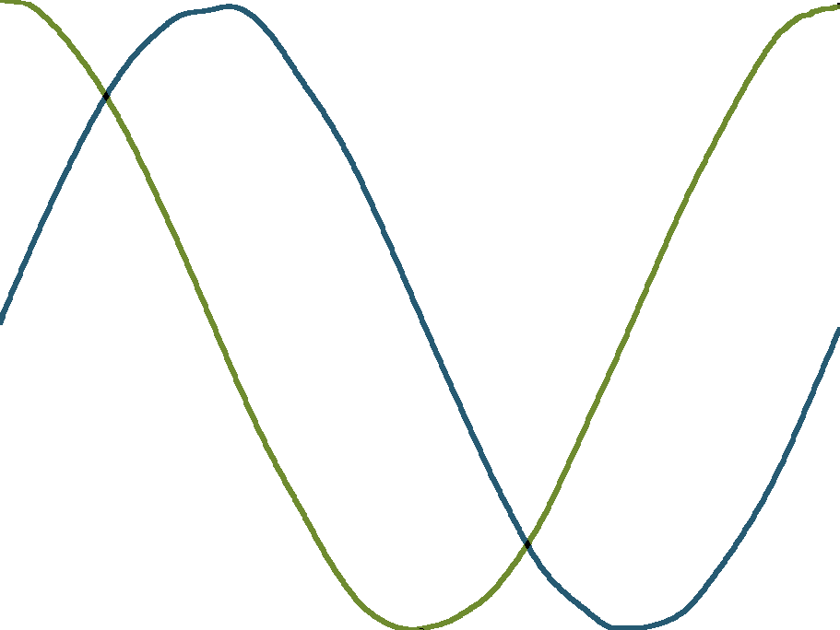
2. État de l'art
Filtrage de courbes paramétriques
Filtrage d'une courbe paramétrique g(k) = ( gx(k), gy(k) ) :
Et en 3D ?

Slide 15
2. État de l'art
Modèles déformables 3D
Segmentation de volume par une surface
Maillages discrets
Surfaces paramétriques
Représentation des surfaces par un ensemble discret de points.
(triangulation, simplexe,...)
Ajout d'une dimension dans la représentation du modèle :
g(u,v) = (g_{x}(u,v),g_{y}(u,v),g_{z}(u,v))
Régularisation
=
filtrage RIF
=
impact sur la complexité
Introduction de points singuliers.
Impose un maillage quadrangulaire (produit tensoriel).

Slide 16
2. État de l'art
Bilan de l'état de l'art
SPLINE LISSANTE
MODÈLES DÉFORMABLES
Filtrage RII
Minimisation de courbure
2D
Contours actifs paramétriques
3D
Maillages surfaciques
RÉGULARISATION par filtrage du contour
RÉGULARISATION
Pas d'implantation RÉCURSIVE sur des surfaces
RÉTRÉCISSEMENT (régularisation)
Rééchantillon-nage
Filtrage RIF

Slide 17
3. MoDeReS-2D : un contour actif régularisé par spline lissante
3.1. Proposition
3.2. Algorithme
3.3 Régularisation locale
3.4. Résultats
3.5. Bilan

Slide 18
3. MoDeReS 2D
Première proposition : le MoDeReS
[publié dans JASP-07]
Nouvelle interprétation de la régularisation d'un processus de déformation
RÉGULARISATION
DÉFORMATION
ATTACHE AUX DONNÉES
RÉGULARISATION
La régularisation est un filtrage B-Spline lissant des forces externes.
Le contour paramétrique n'est pas lissé à chaque itération.

Slide 19
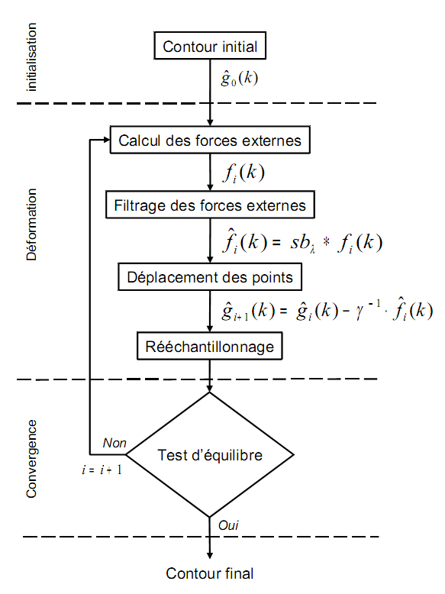
3. MoDeReS 2D
Algorithme de déformation
Illustration des étapes impliquées dans une itération du processus :
+
+
+
+
+
X
+
X
X
X
X
+
+
X
X
X
+
X
+
+
X
X
X
+
X
+
+
X
X
+
X
X
X
X
+
+
X
+
X
X
+
X
+
X
+
+
X
+

Slide 20
3. MoDeReS 2D
Pourquoi un rééchantillonnage ?
Rééchantillonnage : maîtrise de la régularisation en tout point du contour actif
Filtre numérique = hypothèse d'échantillonnage uniforme
Conséquence d'un échantillonnage non-uniforme sur le filtrage pour un λ constant.
Maîtrise de la régularisation = régularisation variante le long du contour.

Slide 21
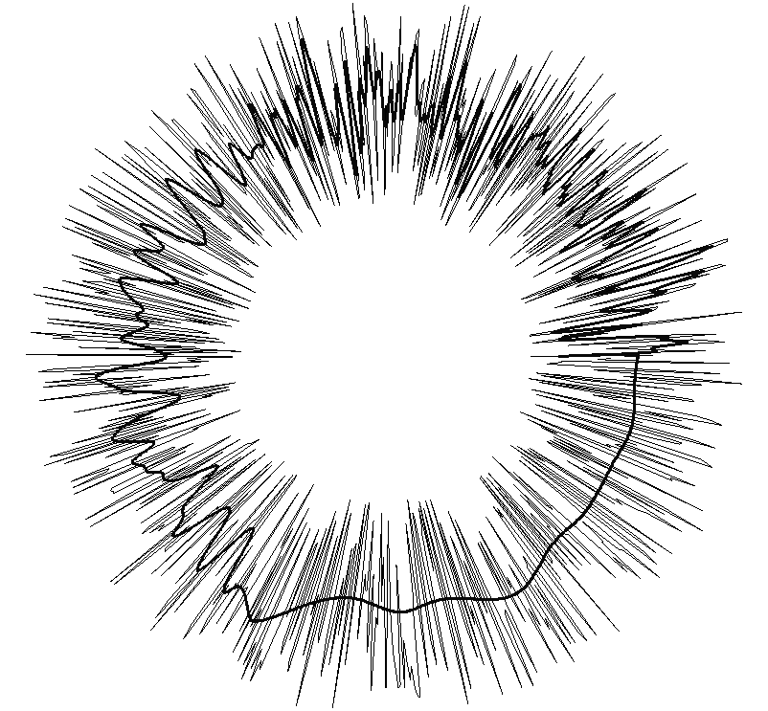
3. MoDeReS 2D
Mise en oeuvre de la régularisation locale
Méthode : attribuer une valeur de λ à chaque point k selon la régularisation voulue.
Filtre RII (Implantation récursive)
  Coefficients a_{k}, b_{k} et c_{k} dépendants de λ varient en fonction de k
  Variation locale de la fréquence de coupure
  Régularisation locale
λ
λ
=
=
1
1
λ
λ
=
=
50
50
λ
λ
=
=
50000
50000

Slide 22

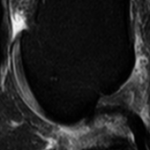
3. MoDeReS 2D
Résultats de segmentations par MoDeReS-2D
Image IRM
Image synthétique
Image IRM
Régularisation globale
Régularisation locale

Slide 23
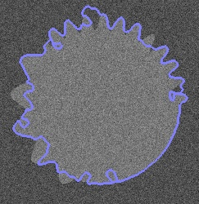
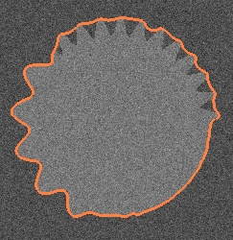
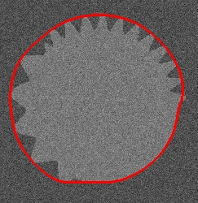
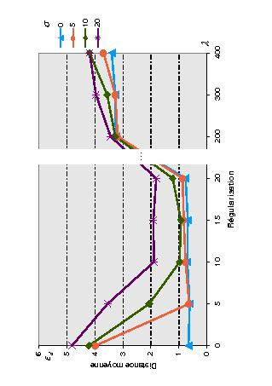
3. MoDeReS 2D
Segmentation d'une image synthétique avec une régularisation globale
Effet de la régularisation sur la distance entre le contour idéal et le contour segmenté.

Slide 24
3. MoDeReS 2D
Segmentation d'une image réelle avec une régularisation globale
IRM de l'articulation fémoro-tibiale d'un cobaye
Forces externes différentes
Forces externes identiques
L'échantillonnage reste un paramètre important [BRIGGER-98].
Ici, la distance entre 2 points du contour actif est de 2 pixels.

Slide 25




3. MoDeReS 2D
Segmentation d'une image synthétique avec une régularisation locale
Image altérée
Régularisation globale
Gradients
Régularisation locale
Intégration d'a priori

Slide 26
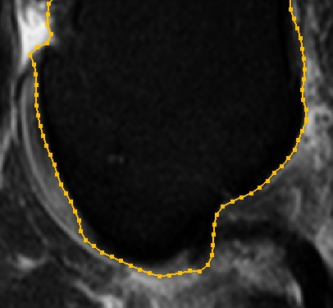
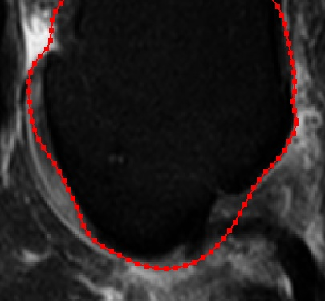
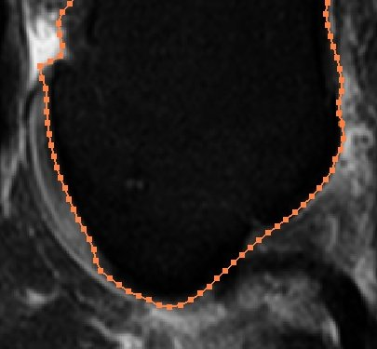
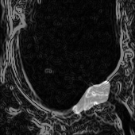
3. MoDeReS 2D
Segmentation d'une image réelle avec une régularisation locale
Régularisation globale
IRM de fémur humain
Image originale
Régularisation locale
Carte des

Slide 27
3. MoDeReS 2D
Bilan des contributions 2D
Méthode de segmentation MODERES-2D
[publiée dans JASP-07]
Filtrage RII variant des forces externes
Intégration d'a priori
Adaptabilité
Rapide - complexité en O(n) -
Plus de problème de rétrécissement
λ, seul paramètre de régularisation

Slide 28
4. MoDeReS-3D : modèle déformable surfacique pour la segmentation de volumes
4.1. Des contours aux surfaces
4.2. Filtrage de maillages paramétriques
4.3. Application au MoDeReS
4.4. Résultats
4.5. Bilan

Slide 29
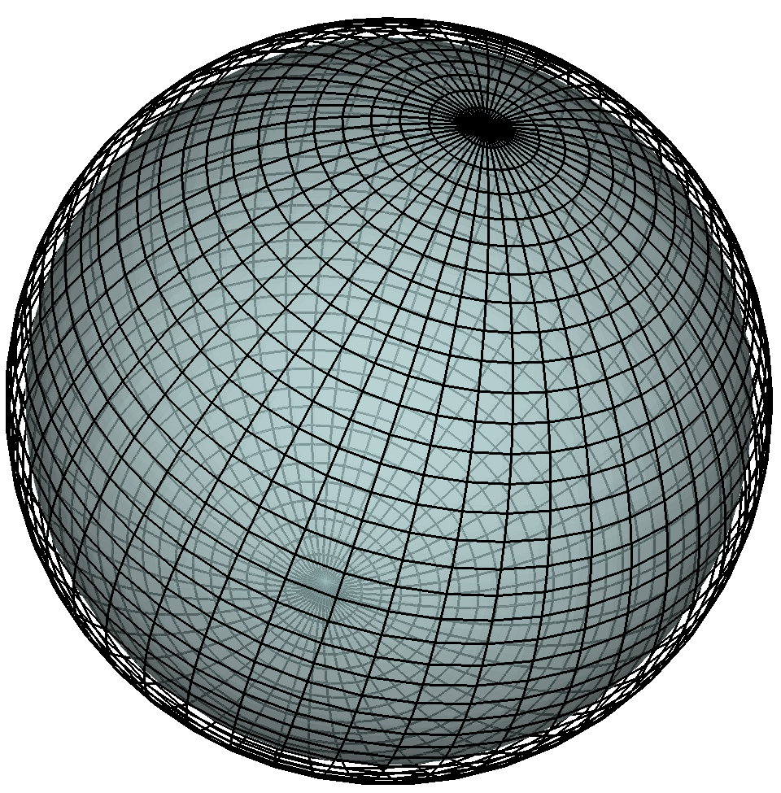
4. MoDeReS 3D
Des contours aux surfaces
Objectif
conserver en 3D les avantages d'une régularisation par filtrage RII B-Spline lissant des forces externes.
Le contour paramétrique g(s) devient une surface paramétrique
  g(u,v) = ( g_{x}(u,v), g_{y}(u,v), g_{z}(u,v) )
Comment implanter récursivement un filtre RII sur une surface paramétrique ?
Comment gérer sur une surface la non-uniformité de l'échantillonnage ?

Slide 30
4. MoDeReS 3D
Filtrage B-Spline lissant d'une surface paramétrique
Filtre bidimensionnel des 3 composantes de la surface par filtrage B-Spline lissant 1D successif des directions k et l.
k
l
[publié dans ICIP-06]
Implantation récursive du filtrage 1D
=
maillage de valence 4 partout (maillage quadrangulaire)

Slide 31
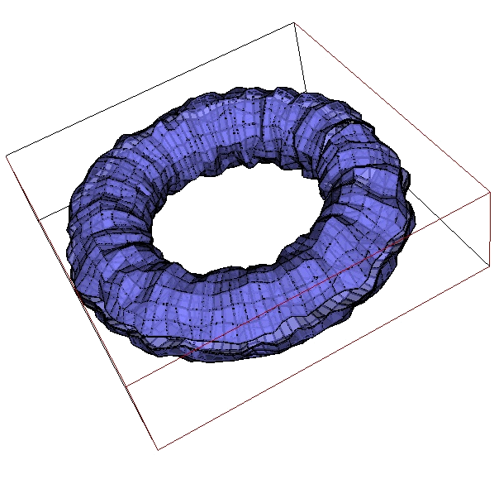
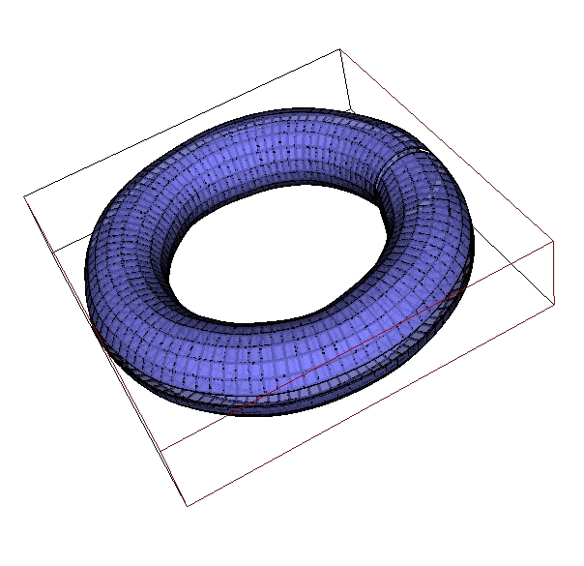
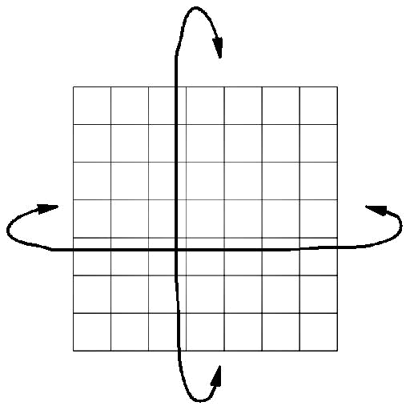
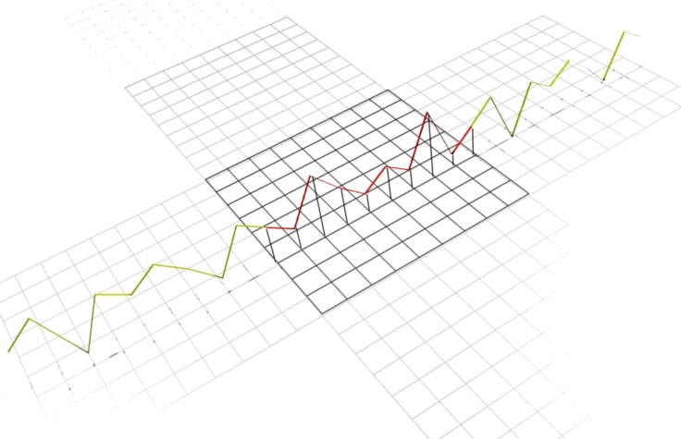
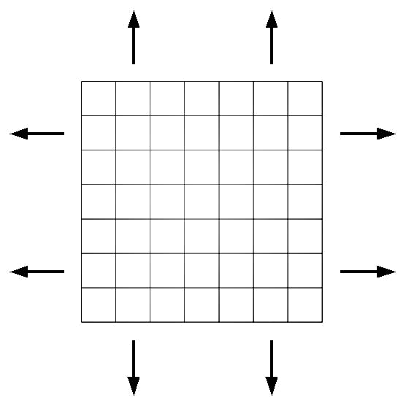
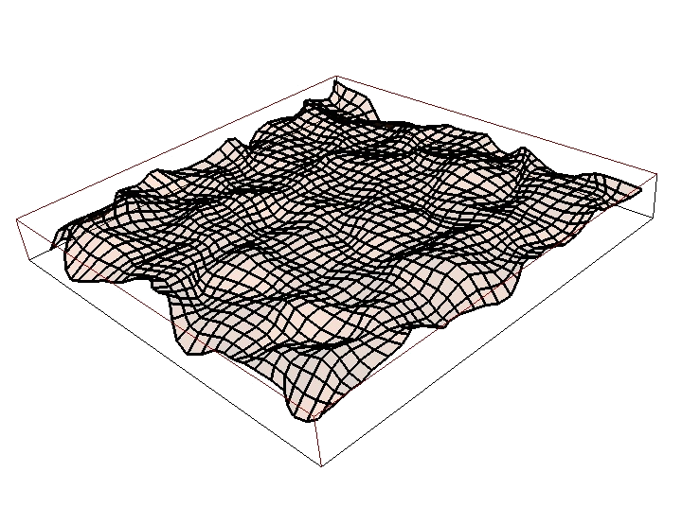
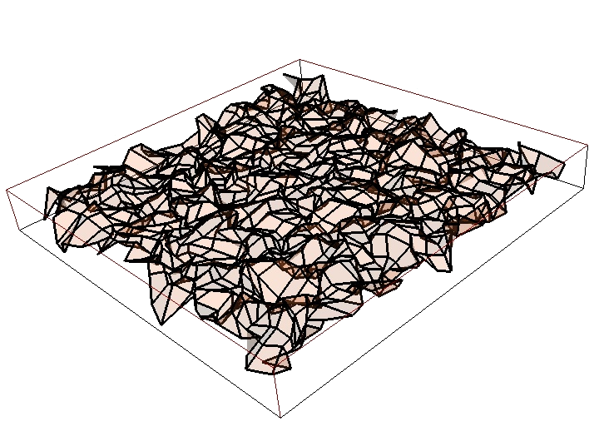
4. MoDeReS 3D
Extension des signaux
Initialisation du filtrage 1D récursif ?
Signal 1D périodique
  courbe 2D fermée
  tore 3D
Signal 1D non périodique « avec bord »
  courbe 2D ouverte [BRIGGER-00]
  plan limité 3D
extension miroir
Signal 1D non périodique « sans bord »
  apparition de points singuliers (ex: les pôles d'une sphère).

Slide 32
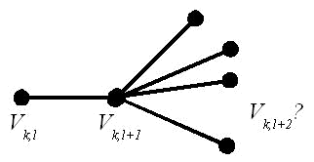
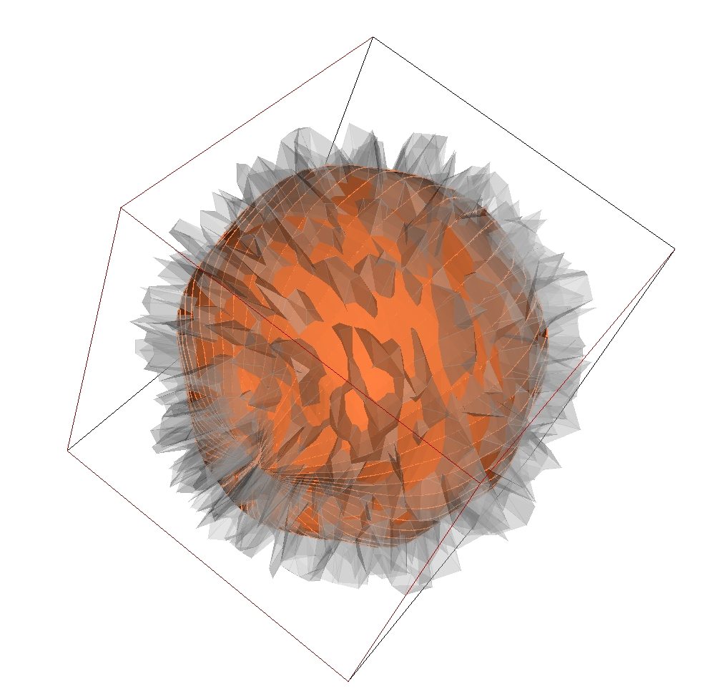
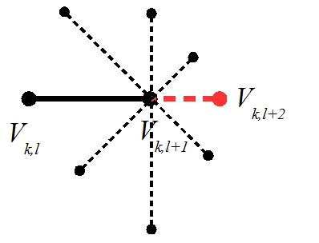
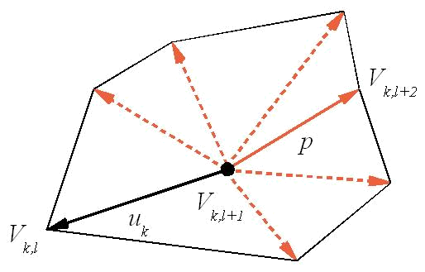
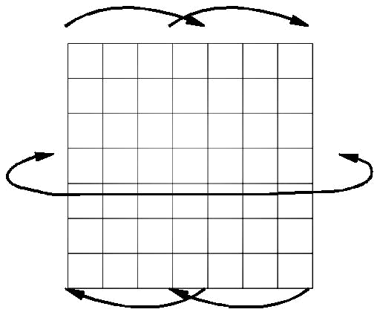
4. MoDeReS 3D
Traitement des points singuliers
Cas de la sphère :
Genre 0 sans bord => valence 4 partout sauf aux pôles
Comment définir les voisins d'un pôle pour le filtrage ?
Cas idéal : nombre pair de méridiens régulièrement répartis
Méthode : choix du méridien le plus colinéaire avec la direction de filtrage

Slide 33
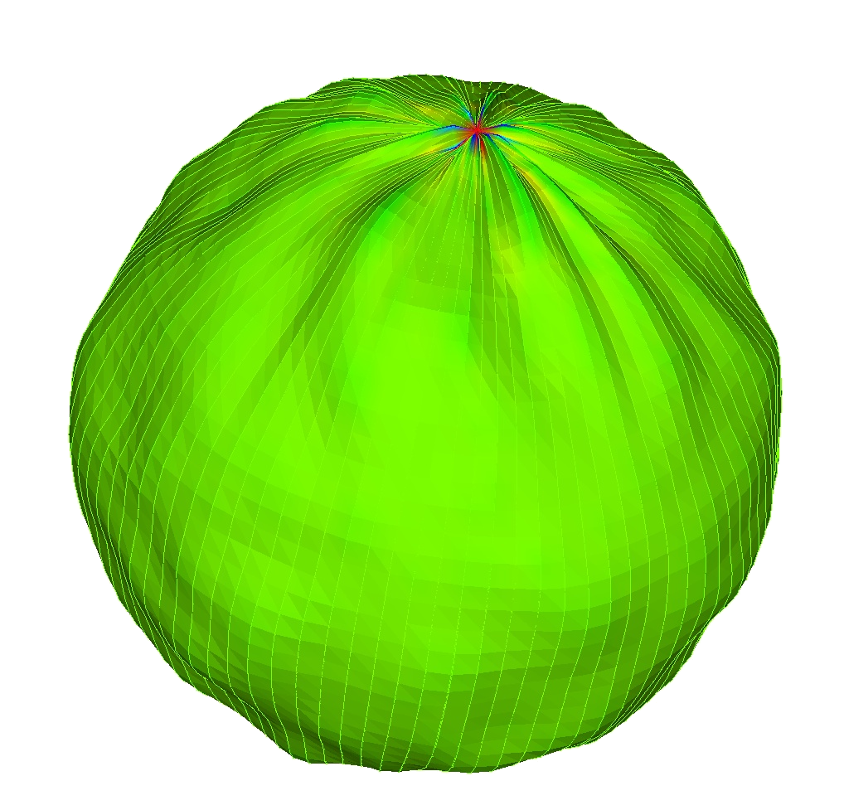
4. MoDeReS 3D
Uniformité de l'échantillonnage
Maillage quadrangulaire
=
échantillonnage non uniforme (ex : équateur/pôles)
Échantillonnage fin
Régularisation faible
Échantillonnage large
Régularisation forte
Pour des valeurs λ = μ constantes, l'effet du filtrage n'est pas homogène sur la surface

Slide 34
4. MoDeReS 3D
Adaptation de la fréquence de coupure à l’échantillonnage
Motivations :
  Non-uniforme = effets de filtrage différents pour une même valeur de λ.
  Échantillonnage uniforme difficile / impossible à obtenir.
Solution : profiter du filtrage variant avec λ_{k} pour adapter la fréquence de coupure localement selon l'échantillonnage.
Point de vue global :
Λ : paramètre de régularisation globale
F_{c} : fréquence de coupure en m⁻¹
Point de vue local :
λ_{k} : paramètre local du filtre.
f_{ck} : fréquence de coupure locale.
f_{ek} : fréquence d'échantillonnage locale.
Filtrage (régularisation) indépendant de l'échantillonnage

Slide 35
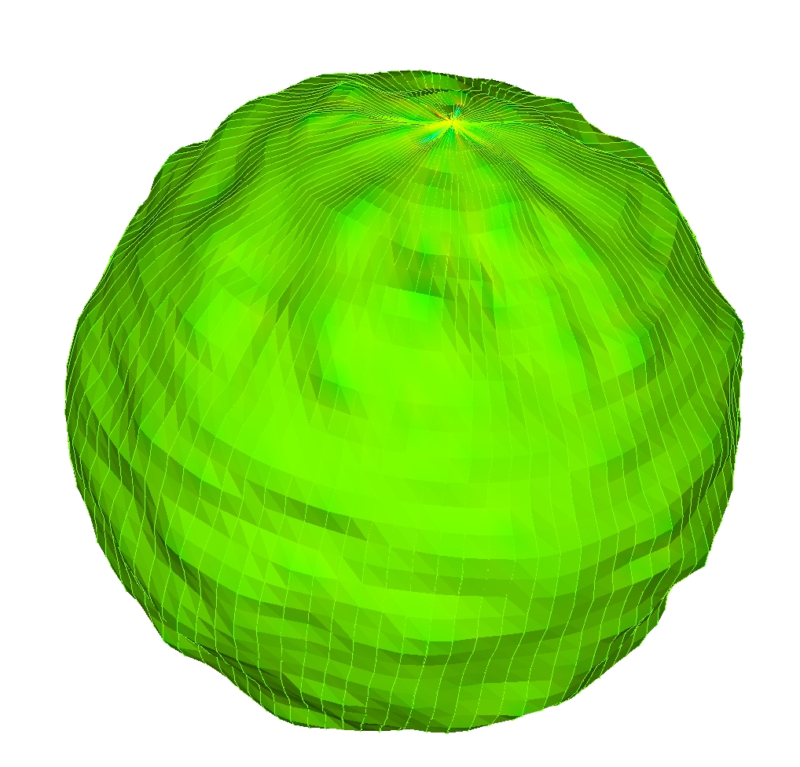
4. MoDeReS 3D
Filtrage indépendant de l'échantillonnage

Slide 36
4. MoDeReS 3D
Méthode de segmentation par MoDeReS-3D
Processus de déformation
REGULARISATION
ATTACHE AUX DONNEES

Slide 37
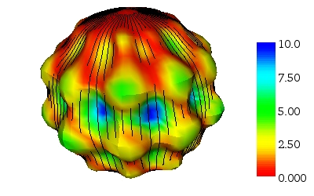
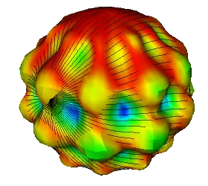
4. MoDeReS 3D
Intérêt du filtrage variant
Segmentation d'un volume synthétique
2 initialisations sphériques différentes
Distance de Hausdorff entre maillage déformable final (fil de fer) et la surface idéale (porteuse des couleurs).
Distance surface segmentée / surface idéale identique
Robustesse à l'initialisation

Slide 38
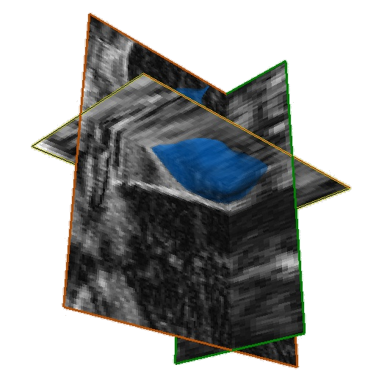
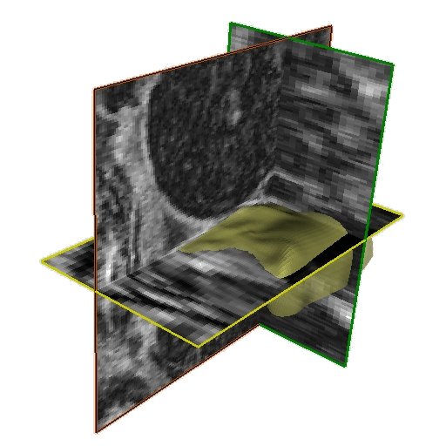
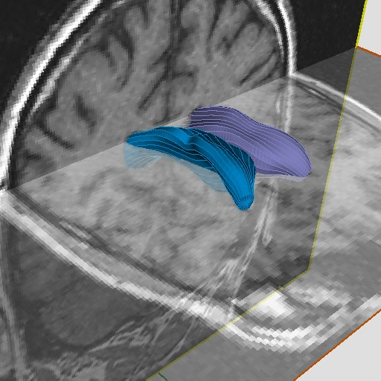
4. MoDeReS 3D
Résultats
Épiphyse distale
Plateau tibial
Aorte
Segmentation 3D de structures :
cylindriques
planaires
sphériques
Ventricules latéraux

Slide 39
4. MoDeReS 3D
Bilan des contributions 3D
SEGMENTATION 3D PAR MODERES-3D
Filtrage B-Spline lissant 1D variant des forces externes
[ICIP-06]
Gestion des bords et des points singuliers
Régularisation indépendante de l'échantillonnage
Rapide / complexité O(n)
Tores
Cylindres, plans
Sphères

Slide 40
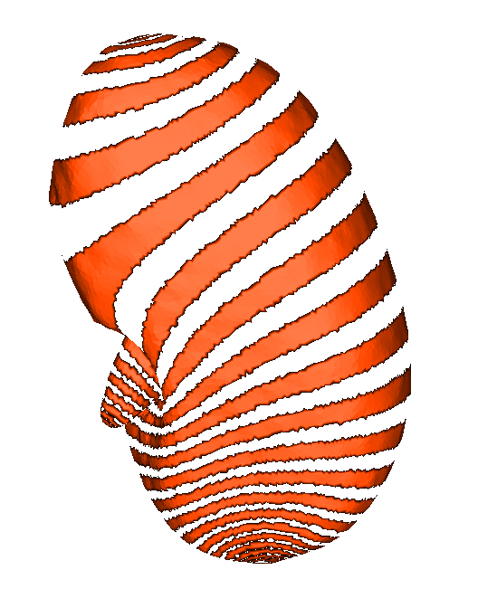
5. Bilan & perspectives
5.1. Récapitulatif des contributions
5.2. Perspectives

Slide 41
5. Bilan & perspectives
Bilan des contributions de la thèse
MoDeReS
Régularisation par filtrage RII des forces externes
Publié dans [ICIP-06, JASP-07]
Régularisation locale
Intégration d'a priori
Adaptabilité
Filtrage de maillages O(n) indépendant de l'échantillonnage
Plus de rétrécissements

Slide 42
5. Bilan & perspectives
Perspectives
Comment obtenir un maillage quadrangulaire pour n'importe quelle surface ?
  Remaillage [DONG-05, ALLIEZ-06...]
  Traitement de points-selle
Quel sens peut-on donner à une fréquence sur une surface ?
  Analyse spectrale des maillages [TAUBIN-95, ZHANG-07]
Amélioration du MoDeReS
Maitrise régularisation / échantillonnage / fréquence de coupure
  Multirésolution
Adaptabilité / intégration d'a priori
  Méthodes automatiques de choix des λ locaux

Slide 43
5. Bilan & perspectives
Perspectives
Applications
Imagerie quantitative – post-doc Xian Du
Suivi d'objets dans des séquences
  Imagerie 3D dynamique
...

Slide 44
5. Bilan & perspectives
Perspectives
Applications
Imagerie quantitative – post-doc Xian Du
Suivi d'objets dans des séquences
  Imagerie 3D dynamique
...

Slide 45
MERCI

Slide 46
5. Conclusion & perspectives :: perspectives

Slide 47
BIBLIOGRAPHIE
[UNSER - 93.1] M. Unser, A. Aldroubi, and M. Eden, "B-spline signal processing. Part I. Theory," IEEE Transactions on Signal Processing, vol. 41, pp. 821-833, 1993.
[UNSER - 93.2] M. Unser, A. Aldroubi, and M. Eden, "B-spline signal processing. Part II. Efficient design and applications," IEEE Transactions on Signal Processing, vol. 41, pp. 834-848, 1993.
[REINSCH - 67] C. H. Reinsch, "Smoothing by Spline Functions," Numerisch Mathematik, vol. 10, pp. 177-183, 1967.
[MONTAGNAT - 01] J. Montagnat, H. Delingette, and N. Ayache, "A Review of Deformable Surfaces : Topology, Geometry and Deformation," Image and Vision Computing., vol. 19, pp. 1023-1040, 2001.
[KASS - 87] M. Kass, A. Witkin, and D. Terzopoulos, "Snakes: Active Contour Models," presented at Proceedings - First International Conference on Computer Vision., London, Engl, 1987.
[BRIGGER - 00] P. Brigger, J. Hoeg, and M. Unser, "B-spline snakes: a flexible tool for parametric contour detection," IEEE Transactions on Image Processing, vol. 9, pp. 1484-1496, 2000.
[CHEN - 05] X. Chen and E. K. Teoh, "3D object segmentation using B-Surface," Image and Vision Computing, vol. 23, pp. 1237-1249, 2005.

Slide 48
BIBLIOGRAPHIE
[LACHAUD - 03] J.-O. Lachaud and B. Taton, "Deformable model with adaptive mesh and automated topology changes," presented at 3-D Digital Imaging and Modeling, 2003. 3DIM 2003. Proceedings. Fourth International Conference on, 2003.
[COHEN - 90] L. D. Cohen and I. Cohen, "A Finite Element Method Applied To New Active Contour Models and 3D Reconstruction From Cross Sections," INRIA, Rocquencourt, Robotique, Image et Vision 1245, 1990.
[PRECIOSO - 05] F. Precioso, M. Barlaud, T. Blu, and M. Unser, "Robust real-time segmentation of images and videos using a smooth-spline snake-based algorithm," IEEE Transactions on Image Processing, vol. 14, pp. 910-924, 2005.
[VELUT - 06.1] J. Velut, H. Benoit-Cattin, and C. Odet, "Locally Regularized Snake Through Smoothing B-Spline Filtering," presented at EUSIPCO, Firenze, 2006.
[VELUT - 06.2] J. Velut, H. Benoit-Cattin, and C. Odet, "Segmentation by Smoothing B-Spline Active Surface," presented at ICIP, Atlanta GA, 2006.
[DONG - 05] S. Dong, S. Kircher, and M. Garland, "Harmonic functions for quadrilateral remeshing of arbitrary manifolds," Computer Aided Geometric Design, vol. 22, pp. 392-423, 2005.
[TAUBIN - 95] G. Taubin, "A signal Processing Approach to Fair Surface Design," presented at SIGGRAPH, 1995.
[ZHANG – 07] Hao Zhang, Oliver van Kaick, and Ramsay Dyer, "Spectral Methods for Mesh Processing and Analysis," Proc. of Eurographics 2007 State of the Art Report, pp. 1-22.

Slide 49
2. État de l'art :: les modèles déformables :: surfaces actives
Maillage triangulaire
Maillage simplexe
Surface paramétrique B-Spline [CHEN-05]

Slide 50
2. État de l'art :: les modèles déformables :: surfaces actives
Maillage triangulaire
Maillage simplexe
Surface paramétrique B-Spline [CHEN-05]

Slide 51
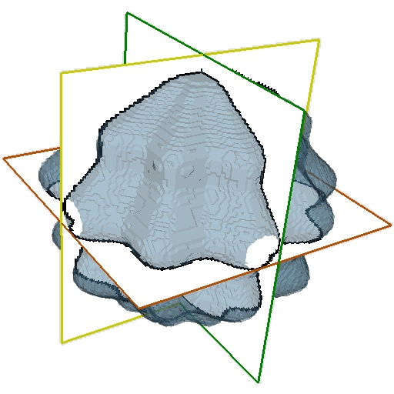
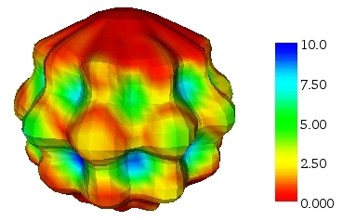
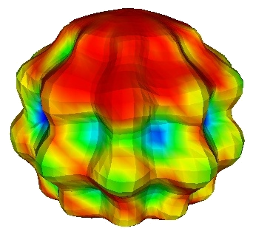
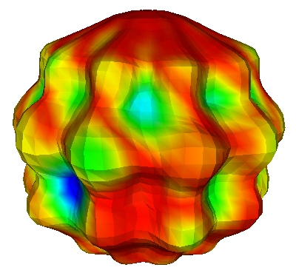
4. MoDeReS-3D :: filtrage variant de maillages quadrangulaires
Segmentation de volume – Intérêt de la régularisation variante
Volume segmenté
Après initialisation avec coïncidence des pôles
Distance de Hausdorff entre maillage déformable final et la surface idéale.
La régularisation interdit la détection des bosses, sauf quand les pôles sont dans cette zone.
Après rotation du modèle initial
=> la segmentation n’est pas robuste à l’initialisation.

Slide 52
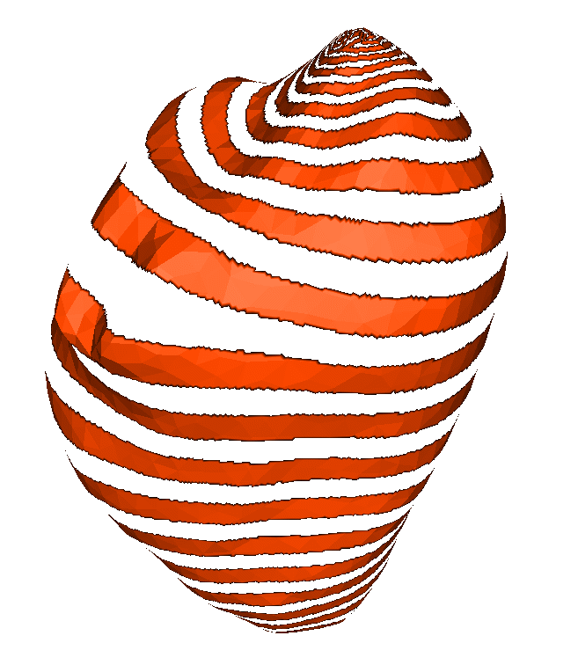
5. Conclusion & perspectives :: perspectives
Obtention d’un maillage carré presque partout à partir d’une triangulation [DONG - 05] :

Slide 53
1.1. Contexte
1. Introduction
IMAGERIE BIOMÉDICALE
i1
i2
i3
i4
individus
Suivi longitudinal de pathologies
j1
Grands volumes de données
j2
j3
Segmentation rapide
jours

Slide 54
analyse fréquentielle des contours actifs
[WERUAGA - 05] : Formulation du processus de déformation d'un contour actif dans le domaine fréquentiel
Analyse basée sur la mise en oeuvre par éléments finis du snake de Kass (équation de mouvement de Lagrange),
Mise en évidence du caractère convolutif de la régularisation.
h(k) est un filtre passe-bas dont la fréquence de coupure dépend des paramètres d'élasticité et de rigidité de l'énergie interne,
b et c sont des constantes issues des paramètres d'élasticité et de rigidité de l'énergie interne.
Le contour g(k) est convolué à chaque itération par un filtre passe-bas, d'où le phénomène de rétrécissement.

Slide 55
2. État de l'art
Snake
Déformation d’un snake (écriture vectorielle):
ATTACHE AUX DONNÉES
RÉGULARISATION
f(k) : forces externes, dérivées de l'énergie externe
A : matrice de rigidité construite à partir de l'énergie interne E_{interne}
Exemples de champ de forces externes

Slide 56
2. État de l'art
Snake
Le snake [KASS - 87] :
Contour actif pour la segmentation d'image
Déformation d'une courbe paramétrique g(s) = (gx(s), gy(s)) guidée par la minimisation d'une énergie Esnake(s) = Einterne(s) + Eexterne(s)
Guide le contour actif vers les caractéristiques de l'image
ATTACHE AUX DONNÉES
RÉGULARISATION
Pénalisation des fortes extensions et fortes courbures de g(s)

Slide 57
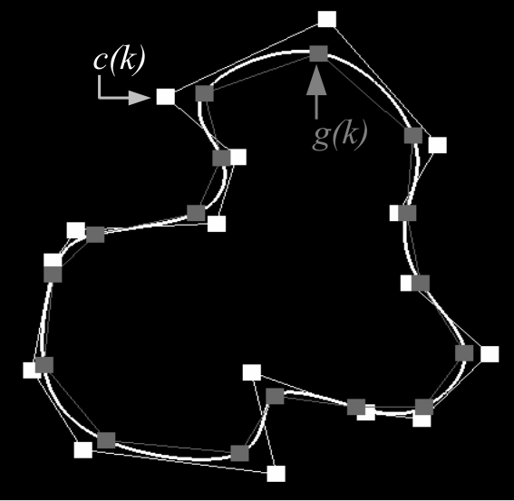
2.2. Contours actifs 2D
2. État de l'art
B-Spline
Représentation B-Spline d'un contour.
Filtrage B-Spline
Filtrage B-Spline [UNSER-93]
Indirect
Direct
Lien entre points du contour g(k) et points de contrôle c(k).
Interpolation B-Spline

Slide 58
2.2. Contours actifs 2D
2. État de l'art
B-Snake
Le B-Snake : représentation du contour par une courbe B-Spline [MENET-90].
Intégration des propriétés de continuité des B-Splines
Calculs sur un ensemble réduit de points : la matrice de rigidité en est d'autant plus petite.
Les points traités sont les points de contrôle B-Splines : peu intuitif.
Le B-Snake à énergie interne implicite [BRIGGER – 00] :
Splines cubiques = courbes à énergie (interne) minimale.
Échantillonnage = paramètre de régularisation.
Filtrage B-Spline = interaction avec les points du contour.
Déformation d’un B-Snake à énergie interne implicite :
ATTACHE AUX DONNÉES
RÉGULARISATION = échantillonnage variable

Slide 59
4. MoDeReS-3D :: des contours aux surfaces
Objectif : conserver une régularisation par filtrage RII B-Spline lissant des forces externes.
Rapide
Sens physique (fréquence de coupure)
Comment « diriger » le filtre sur le maillage ?
Comment gérer la non-uniformité de l'échantillonnage ?
Régularisation locale :
Lien entre λ et la fréquence de coupure (relative à la fréquence d’échantillonnage) [VELUT-JASP07]
Quels types de maillages pourra t-on utiliser pour représenter la surface, et sous quelles conditions le filtre pourra fonctionner?

Slide 60
1. Introduction :: contexte
Segmentation : processus de partition d'une image
Mise en évidence d'objet d'intérêt par contour ou région
Automatisation de mesures pour une imagerie quantitative
Localisation de l'aorte par un snakuscule [THEVENAZ-06]
Détection des contours
IRM de l'abdomen

Slide 61
1. Introduction :: contexte
Modèle déformable surfacique : représentation de l'objet d'intérêt par son enveloppe (frontière intérieur / extérieur).
Rendu volumique
Rendu surfacique
IRM fémur / tibia de cobaye

Slide 62
3. MoDeReS-2D :: résultats
Erreur

Slide 63
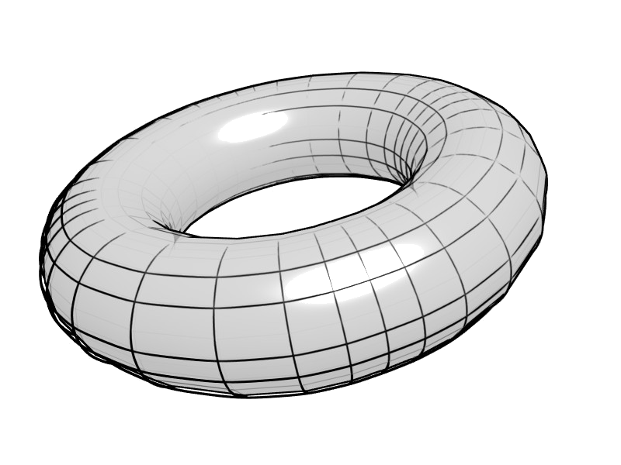
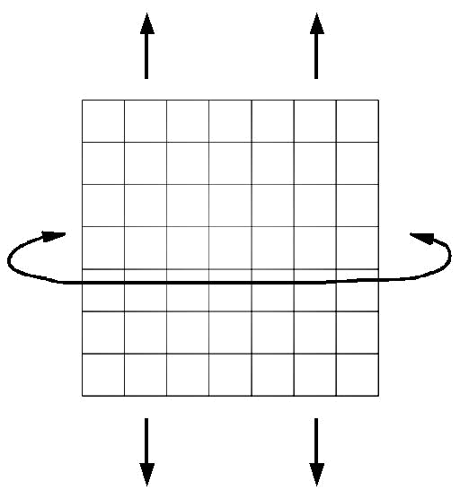
4. MoDeReS-3D :: filtrage de maillages paramétriques
valence 4 partout = tore
valence 4 presque partout à bord
[BRIGGER-00]
Cylindre

Slide 64
3. MoDeReS-2D :: régularisation locale
Changer la valeur de λ à chaque itération
Régularisation temporellement variante
(dépendante de l’itération courante)
Mise en oeuvre dans le MoDeReS
Changer la valeur de λ en chaque point du contour actif
Régularisation spatialement variante
(dépendante du point considéré)
Filtrage B-Spline lissant variant

Slide 65
4. MoDeReS 3D
Filtrage B-Spline lissant d'une surface paramétrique
Filtre bidimensionnel des 3 composantes de la surface par filtrage B-Spline lissant 1D successif des directions k et l.
k
l

Slide 66
2.4. Modèles déformables 3D
2. État de l'art
Maillages discrets
Modèles déformables représentés par des maillages surfaciques :
  Maillage triangulaire [DELINGETTE-92]
  Régularisation équivalente à un filtrage RIF de la surface.
  Impact sur la complexité.
Maillage simplexe [MONTAGNAT-98, DELINGETTE-99]
  Topologie simple / dual d'une triangulation. Tous les points possèdent 3 voisins.
  Définition de forces en un point en fonction de son voisinage (filtrage type RIF).
Surface paramétrique B-Spline [CHEN-05]
    Reprend les avantages d'une représentation B-Spline (énergie interne implicite, peu de points de contrôle).
    Impose un maillage quadrangulaire (produit tensoriel).
    Ne résout pas le problème des points singuliers.

Slide 67
4. MoDeReS 3D
Segmentation de structures planaires
Segmentation du fémur et du tibia
(IRM de cobaye - ANIMAGE)
Segmentation du plateau tibial et de l’épiphyse distale
(ANIMAGE)

Slide 68
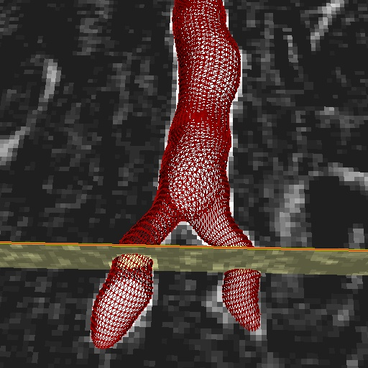
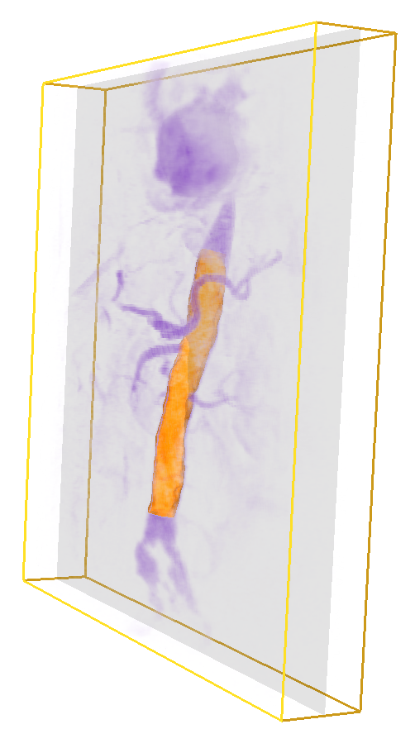
4. MoDeReS 3D
Résultats
Segmentation de l’aorte (ANGIO IRM)

Slide 69
Non-uniformité
Gestion des bords
Filtrage indépendant de l'échantillonnage

Slide 70
Application : aide à la sélection

